Slide 1
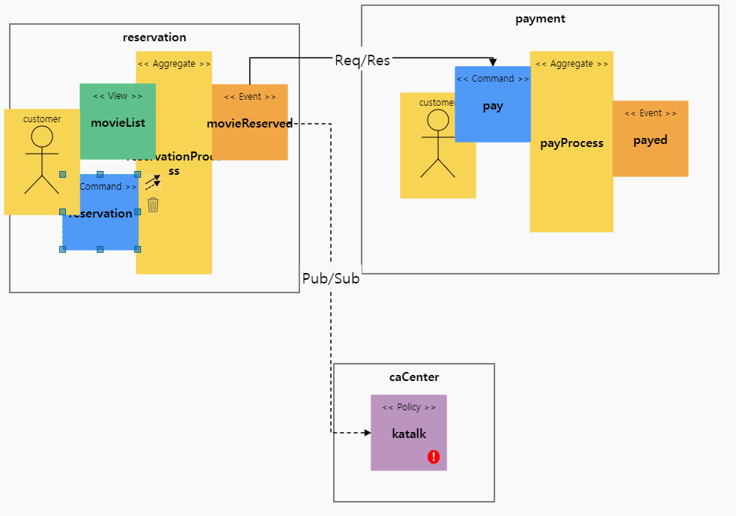
Intensive Coursework Cloud App Eng. 1차수 Individual Assessment
분석/설계
영화 예매 -> 결제 -> 카톡알림

Slide 2
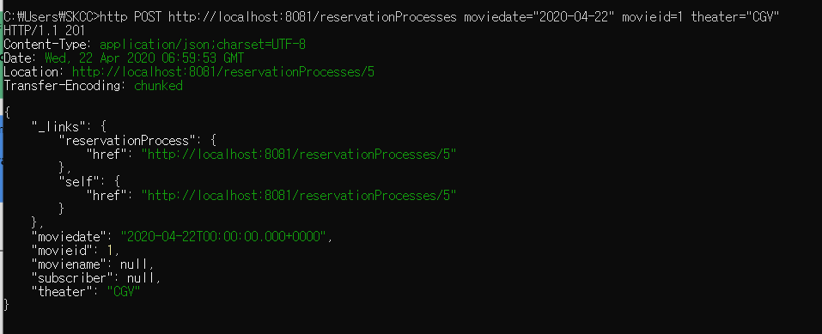
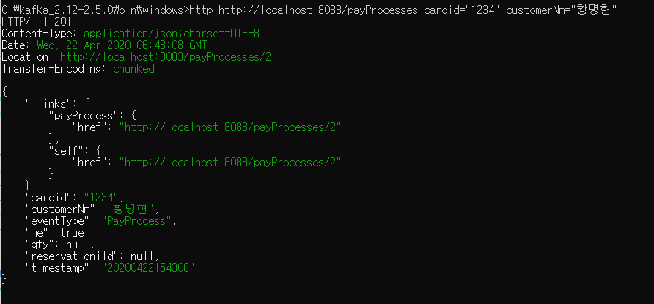
Local Test
영화 예매
결제

Slide 3
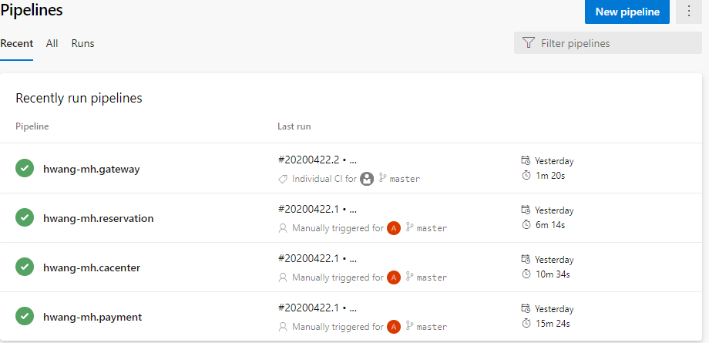
운영
CI/CD 구성

Slide 4
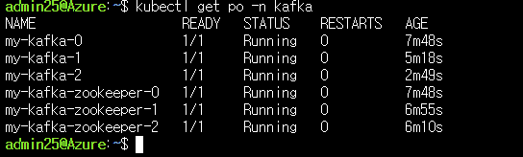
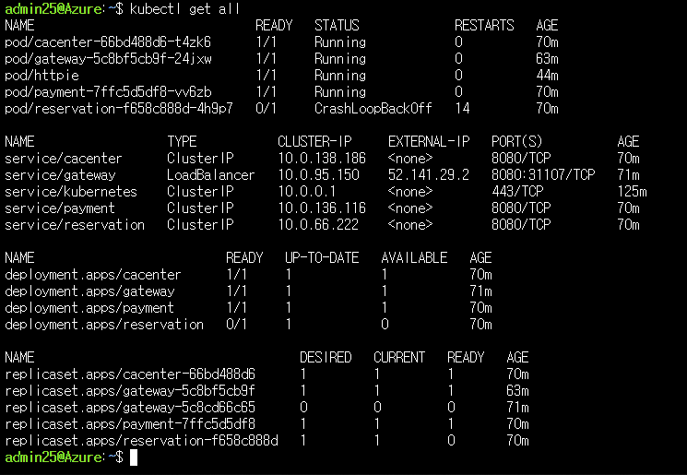
CI/CD
카프카 구성, 서버 구성

Slide 5
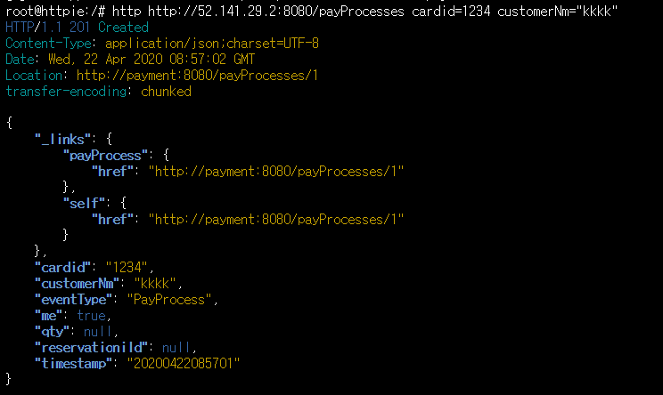
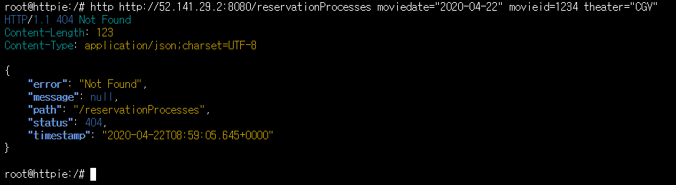
결과
영화 예매

